Slide 1




Tuần 21 Bài viết 1:
Luyện tập tả phong cảnh (Tìm ý, lập dàn ý)

Slide 2



Slide 3



TRÒ CHƠI
NƠI ĐÓ Ở ĐÂU

Slide 4

CÁCH CHƠI

Slide 5


CÁCH CHƠI
Đáp án
Quan sát tranh
Đoán tên phong cảnh

Slide 6
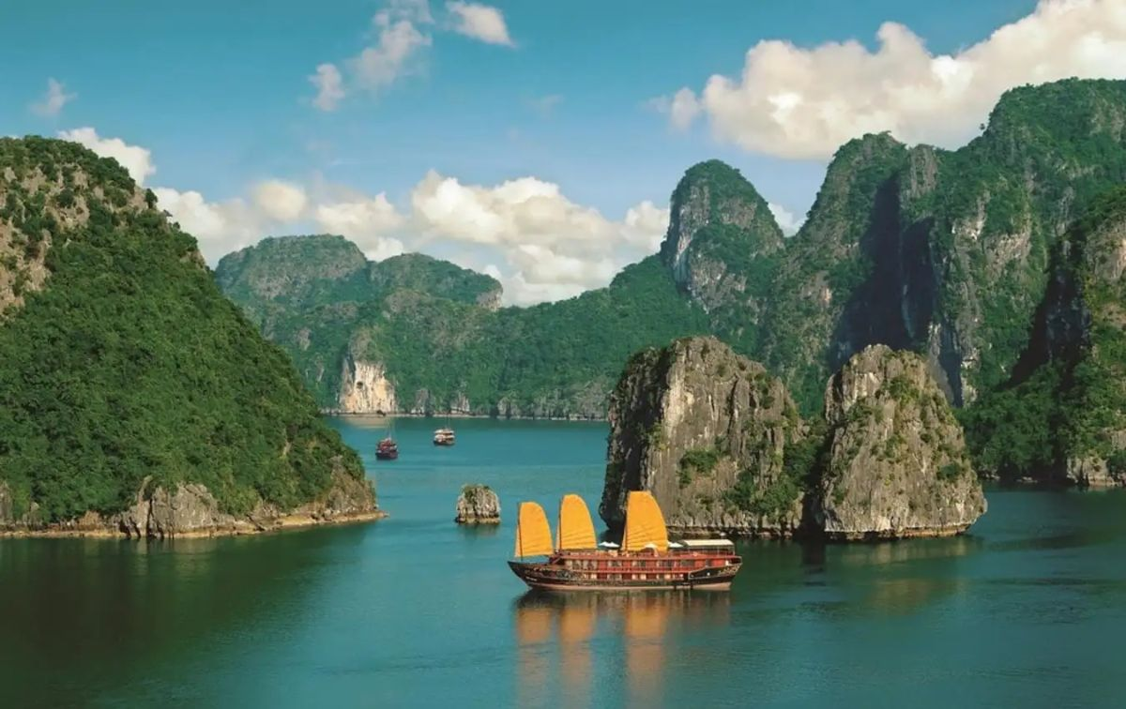
VỊNH HẠ LONG

Slide 7
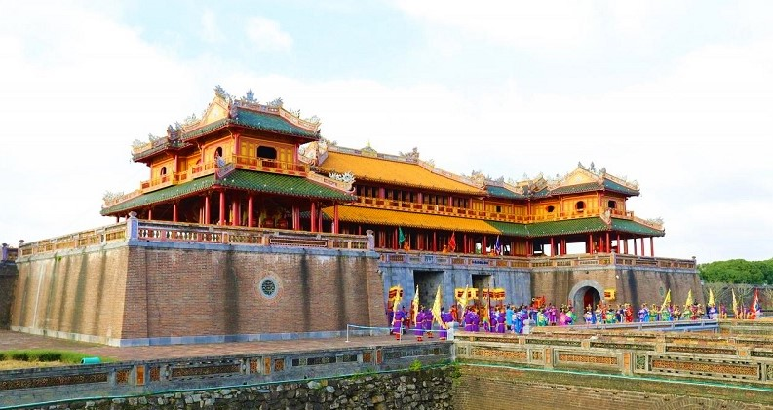
CỐ ĐÔ HUẾ

Slide 8

CHỢ BẾN THÀNH

Slide 9
LUYỆN TẬP

Slide 10
Hoạt động 1
Tìm ý, lập dàn ý

Slide 11
Dựa vào kết quả quan sát ở Bài viết 3 (trang 14), em hãy tìm ý và lập dàn ý cho bài văn tả một phong cảnh mà em thích

Slide 12
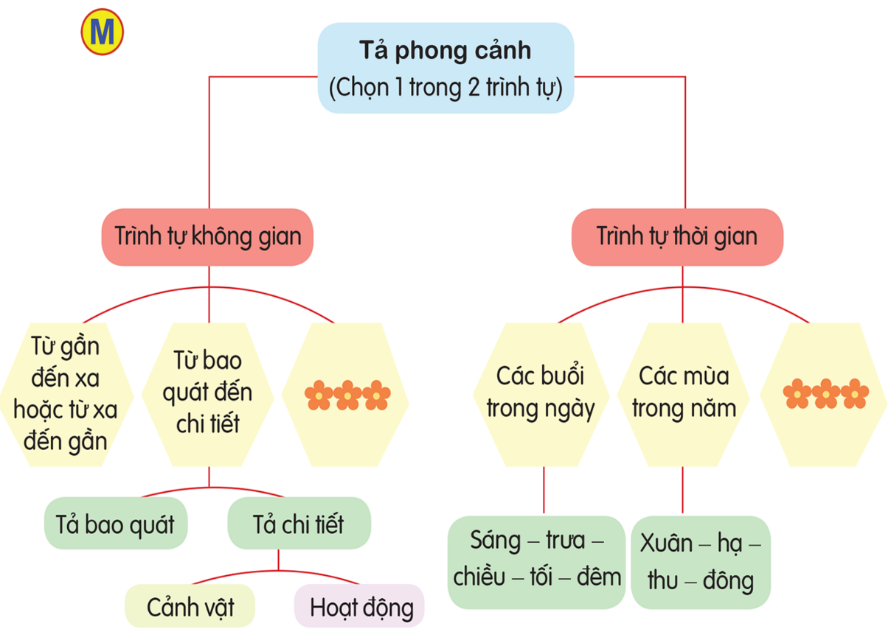
1. Sử dụng sơ đồ tư duy để tìm ý
Nối các từ khóa có quan hệ gần nhất với nhau.
Bỏ bớt những từ không cần thiết.
Sắp xếp lại các từ khóa theo thứ bậc từ ý lớn đến ý nhỏ.

Slide 13
2. Lập dàn ý
Mở bài: Giới thiệu bao quát về phong cảnh.
Thân bài: Tả phong cảnh theo trình tự không gian hoặc trình tự thời gian.
Kết bài: Nêu cảm nghĩ của người viết.

Slide 14
Mở bài: - Giới thiệu chung về phong cảnh sẽ tả: + Đó là phong cảnh ở đâu? (quê hương, nơi em từng đến thăm, hoặc nơi em yêu thích). + Lý do em chọn miêu tả cảnh này ( yêu thích, gắn bó, ấn tượng sâu sắc...).
II. Thân bài:
Tả bao kích cảnh**
- Khung cảnh hiện ra như thế nào khi em nhìn từ xa?
+ Rộng lớn, hùng vĩ hay Yên bình, thơ mộng?
+ Màu sắc chủ đạo (xanh của cây cối, vàng của đồng lúa, đỏ của mặt trời, trắng của sương mù...).
- Không khí xung quanh: trong lành, mát mẻ hay nóng ấm, sôi động...?
2. Tả chi tiết từng phần của phong cảnh:
Bầu trời: + Màu sắc (xanh trong, xanh nhạt, có mây trắng lững lờ hay hoàng hôn rực rỡ).
+ Các hiện tượng trên bầu trời (chim bay, ánh nắng, cầu vồng...). - Mặt đất:+ Đồng ruộng, cánh
III.Kết bài: Nêu cảm nghĩ của người viết.

Slide 15
Em hãy chia sẻ bài làm của mình với cả lớp.

Slide 16
Hoạt động 2
Hoàn thiện dàn ý

Slide 17
Các em hãy lập dàn ý từ sơ đồ ý.

Slide 18
CỦNG CỐ - DẶN DÒ

Slide 19
Hoàn thiện dàn ý.
Chuẩn bị bài
Trao đổi:
Bác Hồ của em.

Slide 20
TẠM BIỆT

Slide 21


